Slide 1
Pamokos tema
Janinos Degutytės gyvenimo ir kūrybos apžvalga

Slide 2
PAMOKOS UŽDAVINYS:
Išklausę pristatymo (su pateiktimis), perskaitę tekstą chrestomatijoje, perskaitę ir aptarę eilėraščius gebės atsakyti į 4 -7 klausimus apie J. Degutytės gyvenimą ir jos kūrybą.

Slide 3
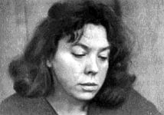
Biografija
J. Degutytė gimė 1928 m. liepos 6 d. Kaune, Šančiuose. Keletą metų su tėvais Janina gyveno Telšiuose. 1948 m. baigė Kauno VII gimnaziją. Paremta klasės auklėtojos, išvažiavo į Vilnių studijuoti literatūros. Vertėsi iš stipendijos, dar padėdama ir savo motinai (baigė 1955 m.). 1955-1958 m. dirbo Tauragės vaikų bibliotekoje, Nemenčinėje dėstė rusų kalbą. Vėliau, pablogėjus sveikatai, persikėlė į Nemunaičius ir dirbo Laurų septynmetėje mokykloje – sanatoriniuose vaikų namuose. Draugams padedant, apsigyveno Vilniuje, dirbo redaktore grožinės literatūros leidykloje ir 1958 metais buvo priimta į Lietuvos Rašytojų sąjungą. Poetė mirė 1990 m. vasario 8 d. Palaidota Vilniuje, Antakalnio kapinėse.

Slide 4
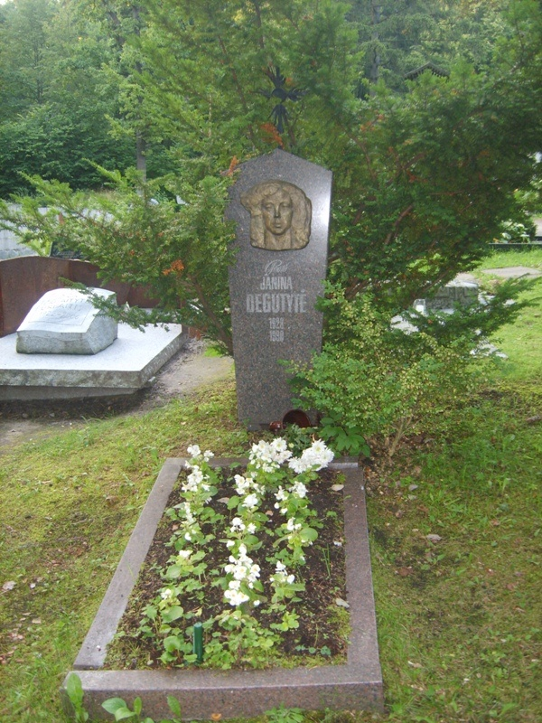
Poetė mirė 1990 m. vasario 8 d. Palaidota Vilniuje, Antakalnio kapinėse.
Vaikystėje rašytoja slėpdavosi nuo girtos ir agresyvios motinos kapinėse. Ji žinojo, kad čia bus saugu...

Slide 5
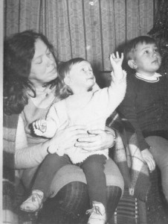
Vaikystė
J.Degutytės vaikystė buvo labai sunki. Ji nejuto motiniškos šilumos, kuri taip reikalinga kiekvienam vaikui, nes mama girtaudavo ir visiškai nesirūpino šeima. Artimiausias žmogus buvo- tėvas Stasys Degutis, tačiau jam teko labai daug dirbti tam, kad išlaikytų šeimą. Taigi, J. Degutytei dažnai tekdavo būti vienai. Mažoji Janytė prieglobsčio ieškodavo gamtoje. Kai jai būdavo be galo liūdna, ji pasikalbėdavo su jais, ir jai pasidarydavo geriau. Kai Janytei sukako keturiolika metų, mirė jos tėtis, praėjus dar ketveriems, mirė senelė. Janiną Degutytę apėmė didžiulis sielvartas, ji liko visiškai viena, be jokios užuovėjos nuo motinos šiurkštumo, todėl ramybės jaunoji poetė ieškodavosi gamtoje ir prie Nemuno.

Slide 6
Skaitome eilėraštį ,,Mano priemiestis”
Gimtosios aplinkos vaizdo įspūdis jaučiamas eilėraštyje ,,Mano priemiestis”.
Raskite J. Degutytės eilėraštyje sąsajų su jos vaikyste.

Slide 7
M ANO P R I E M I EST I S
Kauno priemiestis. Šančiai. Akmens ir smėlis.
Mažyčių namelių, mažyčių sodelių eilės.
Ir pavasario klevas – kaip žalias, vingrus šešėlis,
Nuo nevaikiškų ašarų drėgnos lūpos ir eilės.
Mano priemiestis. Šančiai.
Ir naktis – kaip mano šešėlis,
Ir nuo Nemuno vėjas – nepagirdantis, drungnas,
Pro pirštus išslystantis laikas – lyg baltas pakrančių smėlis,
Ir vanduo, surakinęs kaklą... Kur dugnas? Kur dugnas?..
Svetimų lėktuvų ūžimas – ir spiegia sirenos...
Svetimų uniformų šešėliai prie klevo, prie klevo!..
Ir juodais apvadais telegramos... ir karstas ne vienas...
Ir gaisrai kažkieno akyse per ilgas naktis žioravo...
Mano priemiestis. Šančiai. Neapykantos mokykla ir meilės.
Pro pirštus išslystantis laikas – lyg baltas pakrančių smėlis,
Ir pavasario klevas – kaip žalias, vingrus šešėlis,
Ir truputį sūrokos lūpos ir eilės.
1965

Slide 8
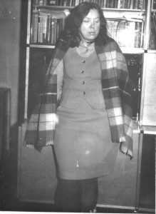
Kūrybos apžvalga
Janina Degutytė - vėlyvoji lietuvių lyrikos romantikė - maksimalistė, Salomėjos Nėries melodingojo lyrizmo tradicijos tęsėja ir modifikuotoja, gamtos lyrikos, gamtinės miniatiūros kūrėja. Būdama vos dešimties metų, J.Degutytė ėmė rašyti eilėraščius. Pirmieji eilėraščiai buvo išspausdinti “Jaunimo gretose“ – taip J.Degutytė išėjo į viešumą. Pirmasis poezijos rinkinys „Ugnies lašai“ išleistas 1959 m. Taip pat rašytoja išleido daugybę eilėraščių rinkinių, knygų vaikams, išvertė A. Barto, V. Briusovo, E. Verhaereno, R. Rilkės kūrinių, parašė pjesių lėlių teatrui. Poetė ištobulino gamtinės miniatiūros formą. J. Degutytė buvo romantinio pasaulėvaizdžio ir romantinio stiliaus poetė. Vėliau poezija prisipildė gamtos vaizdų ir muzikos. Gamta ir tautosaka (mitas, daina) tapo pagrindiniu poetės motyvu.

Slide 9
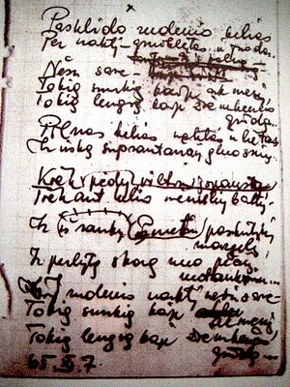
Kūryba

Slide 10
Gamta
Itin subtiliai poetė jaučia gamtą: ,,Aš – gyva gamtos akimirka, iš kūno ir kraujo. Didžiausioj girioj, begaliniame lauke – niekada gamtoje nejaučiu nei vienišumo, nei baimės. Ji manyje– ir aš joje. Tokia pilnatvė ir harmonija, kada žmogus gali pasakyti: aš laimingas.” Svarbiausias J Degutytės poezijos gamtos ženklas yra medis (klevas, beržas, obelis). Klausomės ,,Kelio pradžia” (4 min.) http://www.youtube.com/watch?v=7hb6OT1uE1s

Slide 11
Daina apskritai yra svarbi dainiškajai lyrikai. Labai gražus J. Degutytės eilėraštis ,,Bėkit, bareliai”, susijęs su M. K. Čiurlionio, harmonizavusio šią liaudies dainą, tema. (Klausome M. K. Čiurlionis - Bėkit, bareliai VL 279 http://www.youtube.com/watch?v=a7h1B46xcSM, skaitome eil. ,,Bėkit, bareliai”) bãr‖as (4)
1. vienu kartu užimamas lauko ruožas, linus raunant, sėjant, javus pjaunant ir pan.: ~ą linų nurovė.

Slide 12
BĖK I T , BARE L I A I
Griežlė suklinka ir verkia ilgai savo suplėšyto lizdo,
O rugiai gula ir gula baltu šešėliu, –
Bėkit, bareliai.
Ir varpų nuleistos galvos tiesias po dalgiais,
Ir žemė svaigiai pakvimpa vasara ir namais, –
Bėkit, bareliai.
Tarp išsekusių vasaros upių
Ir žąsų pulkais atplaukiančio pievų rūko, –
Bėkit, bareliai.
Lig devynių pakirdusių aušrų
Nuo sugrubusių mūsų rankų, –
Bėkit, bareliai.
Pro griežlės suplėšytą lizdą,
Pro rugių sugulusį baltą šešėlį, –
Bėkit, bareliai.

Slide 13





Poezijos rinkiniai
Ir kiti…

Slide 14


Janinos Degutytės knygos vaikams
“Linksma dainelė”- Šviesa, 2007
“Nepalik manęs” -Alma littera, 2002

Slide 15
Skaitome tekstą apie J. Degutytę iš chrestomatijų.

Slide 16
Klausimai
Kokie istoriniai įvykiai paženklino J. Degutytės jaunystę?
Kas paženklino jos kūrybos pradžią?
Išvardinkite apie poetės vaikystę tris dalykus, kuriuos prisimenate.
Kas teikė jėgų ištverti gyvenimo negandas?
Kokiai literatūros krypčiai artimiausia J. Degutytės poezija?
Kokios pagrindinės J. Degutytės kūrybos temos?
Kokie motyvai būdingi poetės kūrybai?

Slide 17
Atsakymai
Paženklino karo, okupacijų ir pokario žudynių patirtys.
Kelias į kūrybą prasidėjo šeštajame dešimtmetyje, kai literatūra turėjo paklusti griežtiems sovietinės valdžios reikalavimams.
Poetė gimė dar nepriklausomoje Lietuvoje, 1928 m. Kaune, Šančių priemiestyje, statybos techniko ir iš Kauno darbininkų kilusios namų šeimininkės šeimoje. Iš pradžių darni ir pasiturinti Degučių šeima ėmė griūti ankstyvoje Degutytės vaikystėje motinai pradėjus gerti. 1942 m. nušautas Degutytės tėvas, su kuriuo siejo dvasinis ryšys. Keturiolikmetės moksleivės pečius užgulė našta išlaikyti geriančią motiną.
Kultūra, menas gamta.
Romantizmui.
Tėvynės (Lietuvos), jos gamtos, kalbos , istorijos, kultūros, likimo temos. Vaikystės tema.
Tautosakos (mitų, dainų).

Slide 18

PAMOKOS UŽDAVINYS – „pasimatuokime“ :
Išklausę pristatymo (su pateiktimis), perskaitę tekstą chrestomatijoje, perskaitę ir aptarę eilėraščius gebės atsakyti į 4 -7 klausimus apie J. Degutytės gyvenimą ir jos kūrybą.

Slide 19






Įsivertinimas pamokoje
7 – 5 pliusai – du kaupiamieji taškai
P u i k i a i –
4 – 2 pliusai – vienas kaupiamasis taškas
Liko neatsakytų klausimų...
1 – 0 pliusai – nulis sukauptų taškų
B l o g a i

Slide 20
PAMOKOS DARBO ĮSIVERTINIMAS
(„Šviesoforas“)
Kuris iš šių teiginių tinka apibūdinti tavo darbą pamokoje:
Man viskas aišku, galėčiau paaiškinti ir draugui...
Dalis medžiagos liko neaiški, taip ir nesupratau...
Visa pamoka buvo neaiški, nieko nedirbau ir nesupratau...

Slide 21
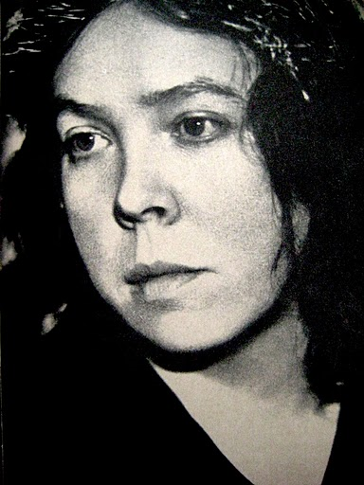
Namų darbas
Išanalizuoti pagal duotus klausimus J. Degutytės eilėraštį ,, Raudos” (žr. chrestomatijose).

Slide 22

Lagaminas (žinių bagažas):
pasakyti naują dalyką (aspektą), kurį
sužinojote iš šios pamokos;
Kas jums pamokoje buvo itin vertinga, prasminga? Kodėl?

